Slide 1
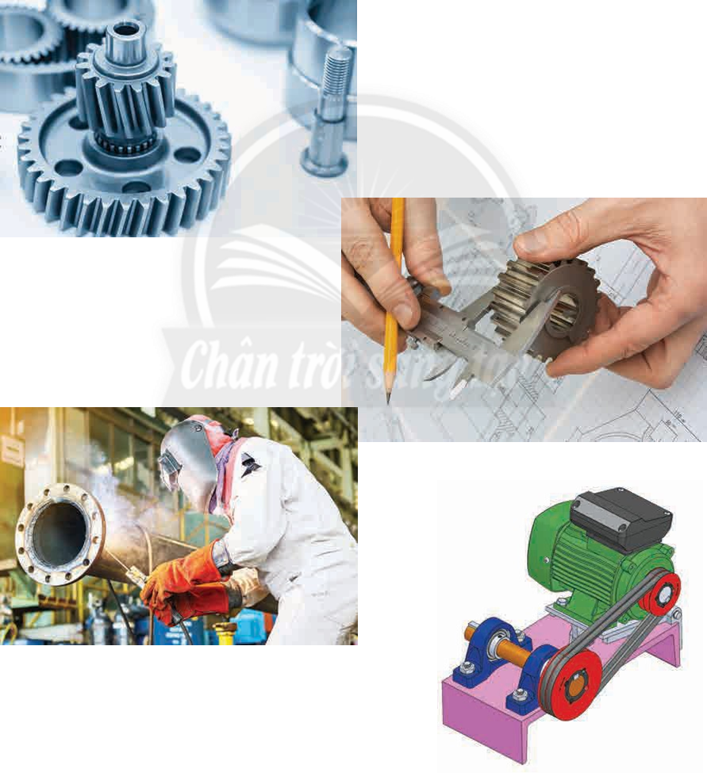
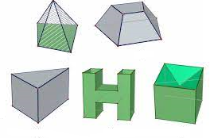
ÔN TẬP CHƯƠNG 2

Slide 2
Nhà bạn Mai có muốn làm một chiếc giá sách thì bố bạn Mai cần sử dụng phương pháp gia công cơ khí nào?

Slide 3
Nhà bà Hoa có muốn xây dựng một ngôi nhà để ở. Để thi công ngôi nhà, nhà bà Hoa cần bản vẽ nào?
Nhà bà Hoa có muốn xây dựng một ngôi nhà để ở. Để thi công ngôi nhà, nhà bà Hoa cần bản vẽ nhà.

Slide 4
Nhóm 1
1. Kể tên và nêu đặc điểm cơ bản của một số vật liệu cơ khí thông dụng.
2. Trình bày các bước đo và vạch dấu trên phôi.
3. Mô tả tư thế đứng khi cưa và đục.
Nhóm 2:
4. Làm thế nào để đảm bảo an toàn lao động khi cưa và đục vật thể?
5.Trình bày kĩ thuật cơ bản khi dũa vật thể.
Nhóm 3:
6. Mô tả cấu tạo và nguyên lí làm việc của bộ truyền động bánh răng.
7. Nêu điểm khác nhau giữa bộ truyền động xích và bộ truyền động đai.
8.Hãy kể những ứng dụng của các bộ truyền động mà em thấy trong thực tiễn.
Nhóm 4:
9. Nêu những ứng dụng của các cơ cấu biến đổi chuyển động trong một số đồ dùng gia đình.
10. Một đĩa xích xe đạp có 45 răng, đĩa líp có 15 răng. Hãy tính tỉ số truyền i của hệ thống. Khi xe chạy, chi tiết nào quay nhanh hơn?

Slide 5
1. Các vật liệu cơ khí thông dụng được chia thành hai nhóm: kim loại, phi kim loại. Trong đó, vật liệu kim loại được sử dụng phổ biến để gia công các chi tiết và bộ phận máy.
- Kim loại có hai nhóm là kim loại đen và kim loại màu. Kim loại đen được phân thành gang và thép tùy theo hàm lượng thành phần của carbon.
- Phi kim loại gồm chất dẻo, cao su,...
2. *Đo kích thước bằng thước lá
-Bước 1: Đo kích thước
- Bước 2: Đọc trị số kích thước
*Đo kích thước bằng thước cặp
- Bước 1: Chuẩn bị thước và vật cần đo
- Bước 2: Đo kích thước vật cần đo
- Bước 3: Đọc trị số
*Vạch dấu trên phôi
- Bước 1: Bôi vôi hoặc phấn màu lên bề mặt phôi.
- Bước 2: Kết hợp các dụng cụ đo thích hợp để vẽ hình dạng của chi tiết lên phôi.
- Bước 3: Vạch các đường bao của chi tiết hoặc dùng chấm dấu chấm theo đường bao.

Slide 6
3. Tư thế khi cưa
- Tư thế đứng: đứng thẳng, khỏi lượng cơ thể phân đều lên hai chân, vị trí chân phải hợp với chân trái 1 góc 75o, chân phải hợp với trục của êtô 1 góc 45o.
- Cách cầm cưa: tay thuận nắm cán cưa, tay còn lại nắm đầu kia của khung cưa.
- Thao tác: đẩy và kéo cưa bằng cả hai tay. Khi đẩy thì đẩy từ từ để tạo lực cắt. Khi kéo cưa về, tay nắm khung cưa không đẩy, tay nắm cán cưa rút cưa về nhanh hơn lúc đẩy. Quá trình lặp đi lặp lại như vậy cho đến khi kết thúc.
Tư thế khi đục
- Cách cầm đục và cầm búa: cầm búa ở tay thuận, tay kia cầm đục. Các ngón tay cầm chặt vừa phải để dễ điều chỉnh.
- Tư thế đục tương tự như tư thế cưa. Chú ý đứng ở vị trí để tạo lực đánh búa vuông góc với má kẹp ê tô.
4. An toàn lao động khi cưa
- Mặc trang phục bảo hộ lao động.
- Sử dụng cưa đảm bảo an toàn kĩ thuật.
- Khi cưa gần đứt phải đẩy cưa nhẹ hơn và đỡ vật để không rơi vào chân.
- Không dùng tay gạt mạt cưa hoặc thổi vào mặt cưa tránh vào mắt.
An toàn lao động khi đục
-Mặc trang phục bảo hộ lao động.
- Chọn búa có cán không bị vỡ, nứt, đầu búa tra vào cán chắc chắn.
- Chọn đục không bị mẻ lưỡi.
- Phải có lưới chắn phoi ở phía đối điện với người đục.
- Cầm đục, búa chắc chắn, đánh búa đúng đầu đục.

Slide 7
5. Tư thế đứng và cách cầm dũa:
- Khi dũa, chi tiết được kẹp lên ê tô. Chiều cao ê tô vừa đủ để cánh tao tay tạo thành các vuông 90o khi làm việc.
- Tay thuận cầm cán dũa, tay còn lại đặt lên đầu dũa, thân của người thợ tạo với góc 45o so với cạnh của má ê tô.
An toàn lao động khi dùng dũa:
- Mặc trang phục bảo hộ lao động.
- Bàn ê tô phải chắc chắn, vật dũa phải được kẹp chặt.
- Không được dùng dũa nứt cán hoặc không có cán.
- Không thổi phoi để tránh phoi bắn vào mắt.
Quy trình dũa:
-Bước 1: Kẹp vật cần dũa vào ê tô.
- Bước 2: Dũa phá.
- Bước 3: Dũa hoàn thiện.
6. Cấu tạo
Bộ truyền động bánh răng gồm cặp bánh răng ăn khớp với nhau và truyền chuyển động cho nhau.
Nguyên lí hoạt động
Bánh dẫn 1 có số răng là Z1, tốc độ quay n1, làm cho bánh bị dẫn 2 có số răng là Z2, tốc độ quay n2 thì tỉ số truyền i:
- Bánh răng hoặc đĩa xích nào có số răng ít hơn thì sẽ quay nhanh hơn.
- Khi i = 1 bộ truyền giữ nguyên tốc độ, i < 1 bộ truyền giúp tăng tốc độ và khi i > 1 bộ truyền làm giảm tốc.

Slide 8
7. Bộ truyền động đai gồm cặp bánh đai truyền chuyển động thông qua dây đai.
Bộ truyền động xích gồm cặp bánh răng (đĩa xích) truyền chuyển động thông qua dây xích.
8. - Truyền động đai: Ứng dụng vào máy khâu, máy khoan, máy tiện, ô tô, máy kéo, ...
- Truyền động ăn khớp: Ứng dụng vào đồng hồ, tuốc năng quạt, hộp số xe máy, máy nông nghiệp, máy công cụ, xe đạp ...
9. Ứng dụng cơ cấu tay quay thanh lắc: thiết bị tập đi bộ lắc tay, tuốc năng quạt máy, ...
Ứng dụng cơ cấu tay quay con trượt: máy dệt, máy khâu đạp chân, xe tự đẩy, điều chỉnh bấc của bếp dầu...
Đĩa xích có số răng là Z₁ = 45
Đĩa líp có số răng là Z₂ = 15
Áp dụng công thức tỉ số truyền (i) của hệ thống:
Ta tính được 1=1/3
i < 1 bộ truyền giúp tăng tốc độ.
Đĩa líp nào có số răng ít hơn nên sẽ quay nhanh hơn.

Slide 9
LUYỆN TẬP
Hoàn thành gồm vật liệu cơ khí, gia công cơ khí, truyền và biến đổi chuyển động, một số ngành nghề cơ khí.

Slide 10
VẬN DỤNG
Kể tên các đồ dùng trong gia đình em làm từ những vật liệu cơ khí nào?

Slide 11
VẬN DỤNG
Kể tên các đồ dùng trong gia đình em làm từ những vật liệu cơ khí nào?
Rổ làm từ nhựa, nồi từ kim loại màu…

